Slide 1
MANUAL PENGGUNA + HASIL UAT
Kantin POS, Kulakan,
Akuntansi, dan Laporan
Alur end-to-end dengan lebih dari 100 data per proses, sumber akun yang jelas, status posting, dan jurnal seimbang.
100%
4.107
762/762
UAT lulus
baris jurnal
test regresi
v1.34.23 • 5 September 2026

Slide 2
HASIL UAT
Bukti akhir menunjukkan tidak ada antrian posting tersisa
403
104
402
0
Penjualan terposting
HPP terposting
Kulakan terposting
Jurnal tidak seimbang
Gerbang penerimaan
Belum diposting: Penjualan 0 • HPP 0 • Kulakan 0. Seluruh master akun wajib terpetakan dan enam laporan berhasil dimuat dari server.
Cakupan regresi aplikasi
762 pengujian lulus tanpa kegagalan. Build yang sama digunakan untuk eBisnis, Al-Bahjah, dan Nahl.
eBisnis • v1.34.23 • 5 September 2026
02

Slide 3
ALUR PROSES
Satu alur menghubungkan transaksi, stok, jurnal, dan laporan
Kantin POS
Kulakan
Pratinjau
Posting
Laporan
Nota, pembayaran, produk
Faktur, pemasok, stok
Akun debit/kredit dan status
Nomor jurnal dan buku besar
Laba rugi, neraca, arus kas
Kontrol
Jurnal Umum hanya untuk kejadian tanpa proses otomatis. Penjualan, HPP, dan Kulakan tidak boleh dicatat ulang secara manual.
eBisnis • v1.34.23 • 5 September 2026
03

Slide 4
SUMBER AKUN
Akun berasal dari master bisnis, bukan diketik pada baris draf
Proses
DEBET
KREDIT
Penjualan tunai
111.101 Kas Yayasan
410.900 Pendapatan Toko
Penjualan kredit
131.300 Piutang Usaha Toko
410.900 Pendapatan Toko
HPP
510.900 Beban Pokok Penjualan
151.200 Persediaan
Kulakan tunai
151.200 Persediaan
111.101 Kas Yayasan
Kulakan termin
151.200 Persediaan
310.600 Utang Usaha Toko
Perbaikan akun: klik Sesuaikan Akun Debet/Kredit → ubah master sumber → muat ulang → pastikan Debit = Kredit.
eBisnis • v1.34.23 • 5 September 2026
04

Slide 5
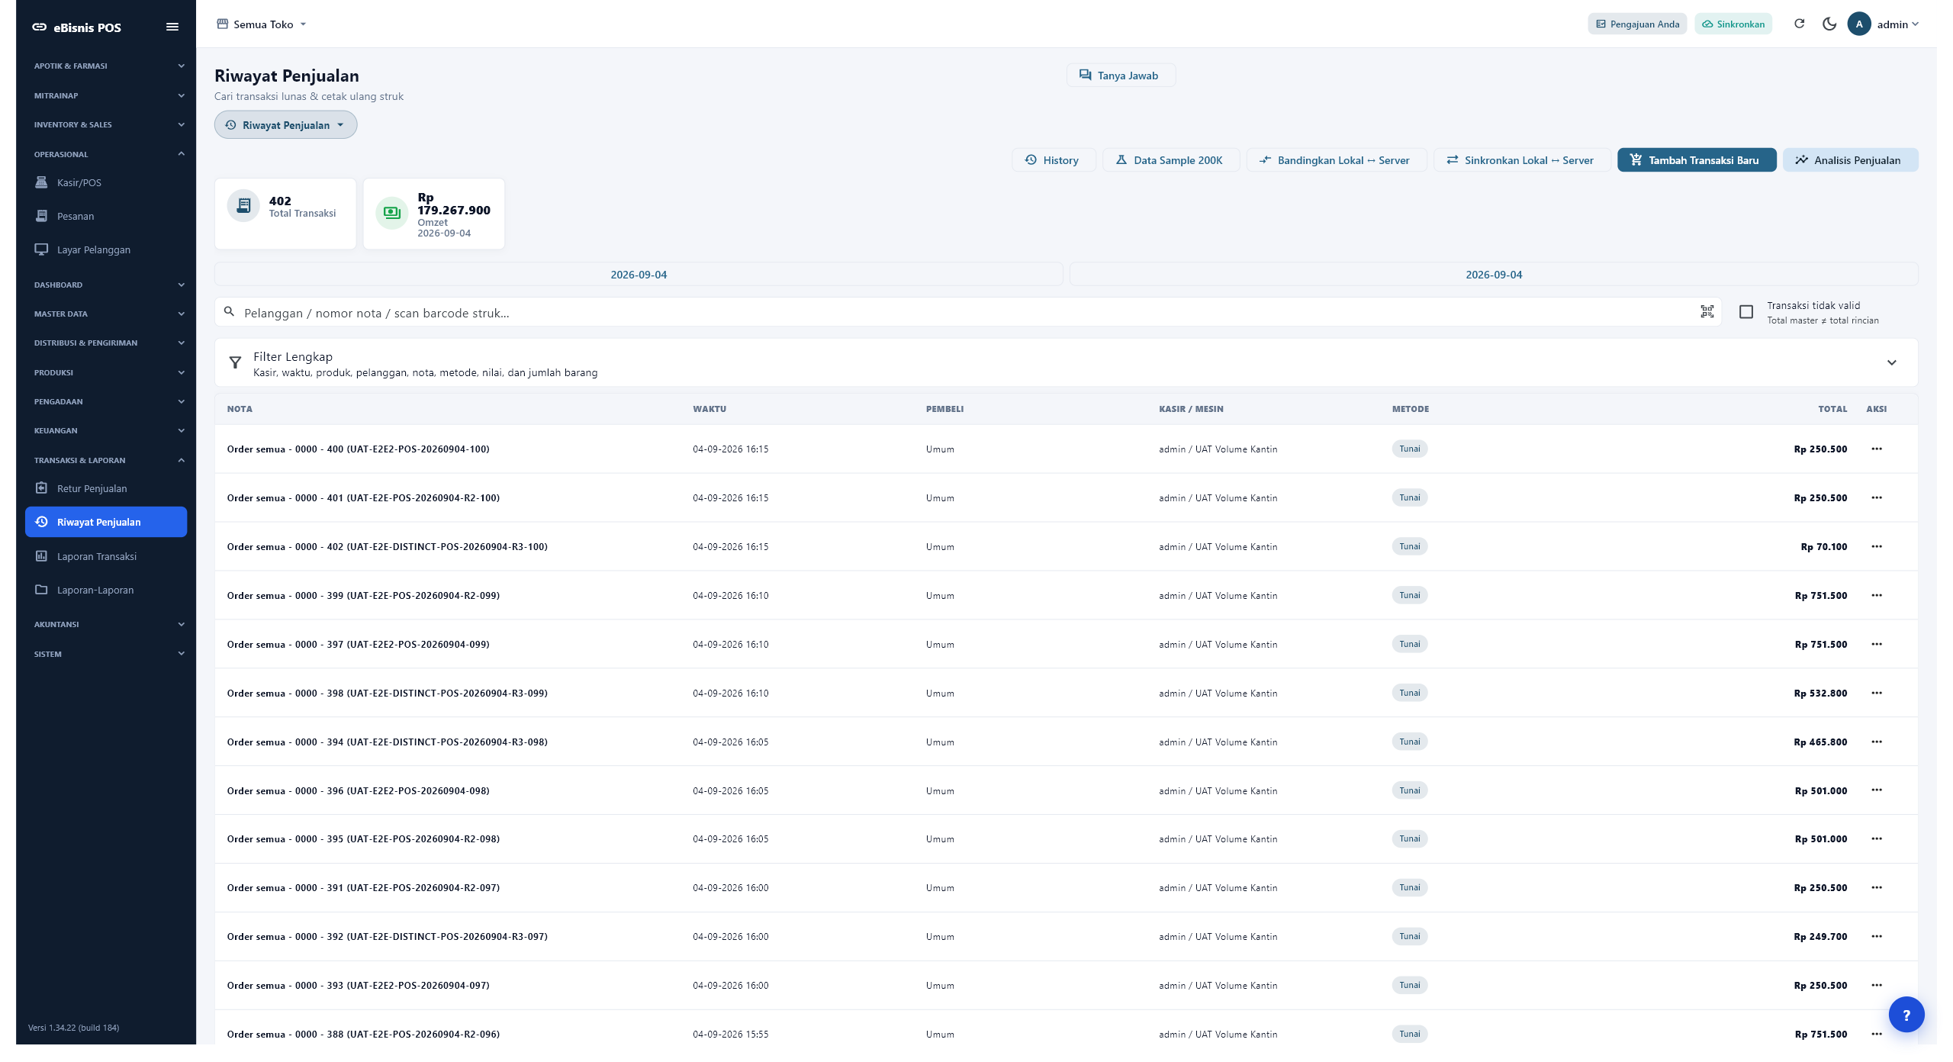
BUKTI TRANSAKSI & POSTING
Riwayat Penjualan membuktikan volume transaksi POS
Yang dibuktikan
Data bernilai dan nomor nota menjadi sumber Posting Penjualan serta HPP.
eBisnis • v1.34.23 • 5 September 2026
05

Slide 6
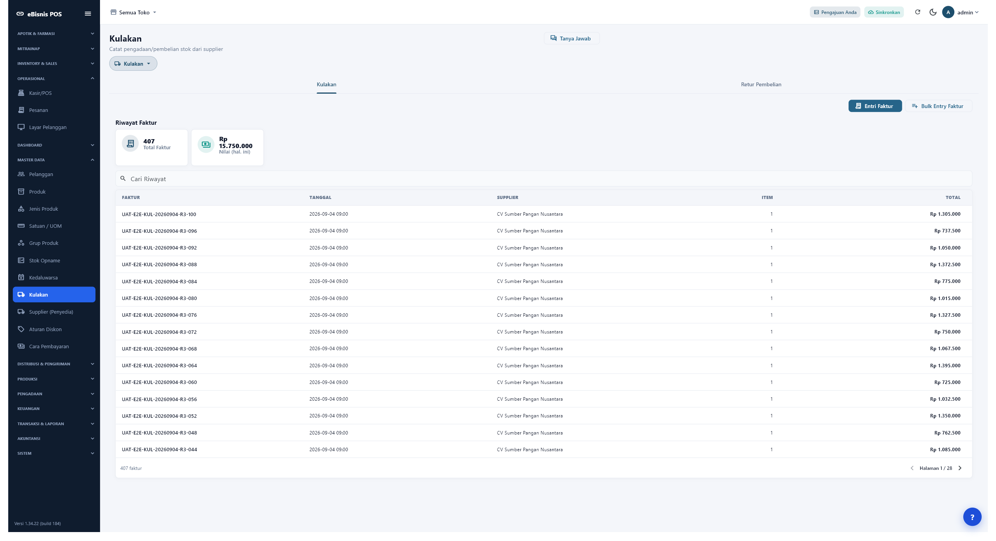
BUKTI TRANSAKSI & POSTING
Riwayat Kulakan memuat 407 faktur pemasok
Yang dibuktikan
Pembelian tunai dan termin diarahkan ke akun kas atau utang yang sesuai.
eBisnis • v1.34.23 • 5 September 2026
06

Slide 7
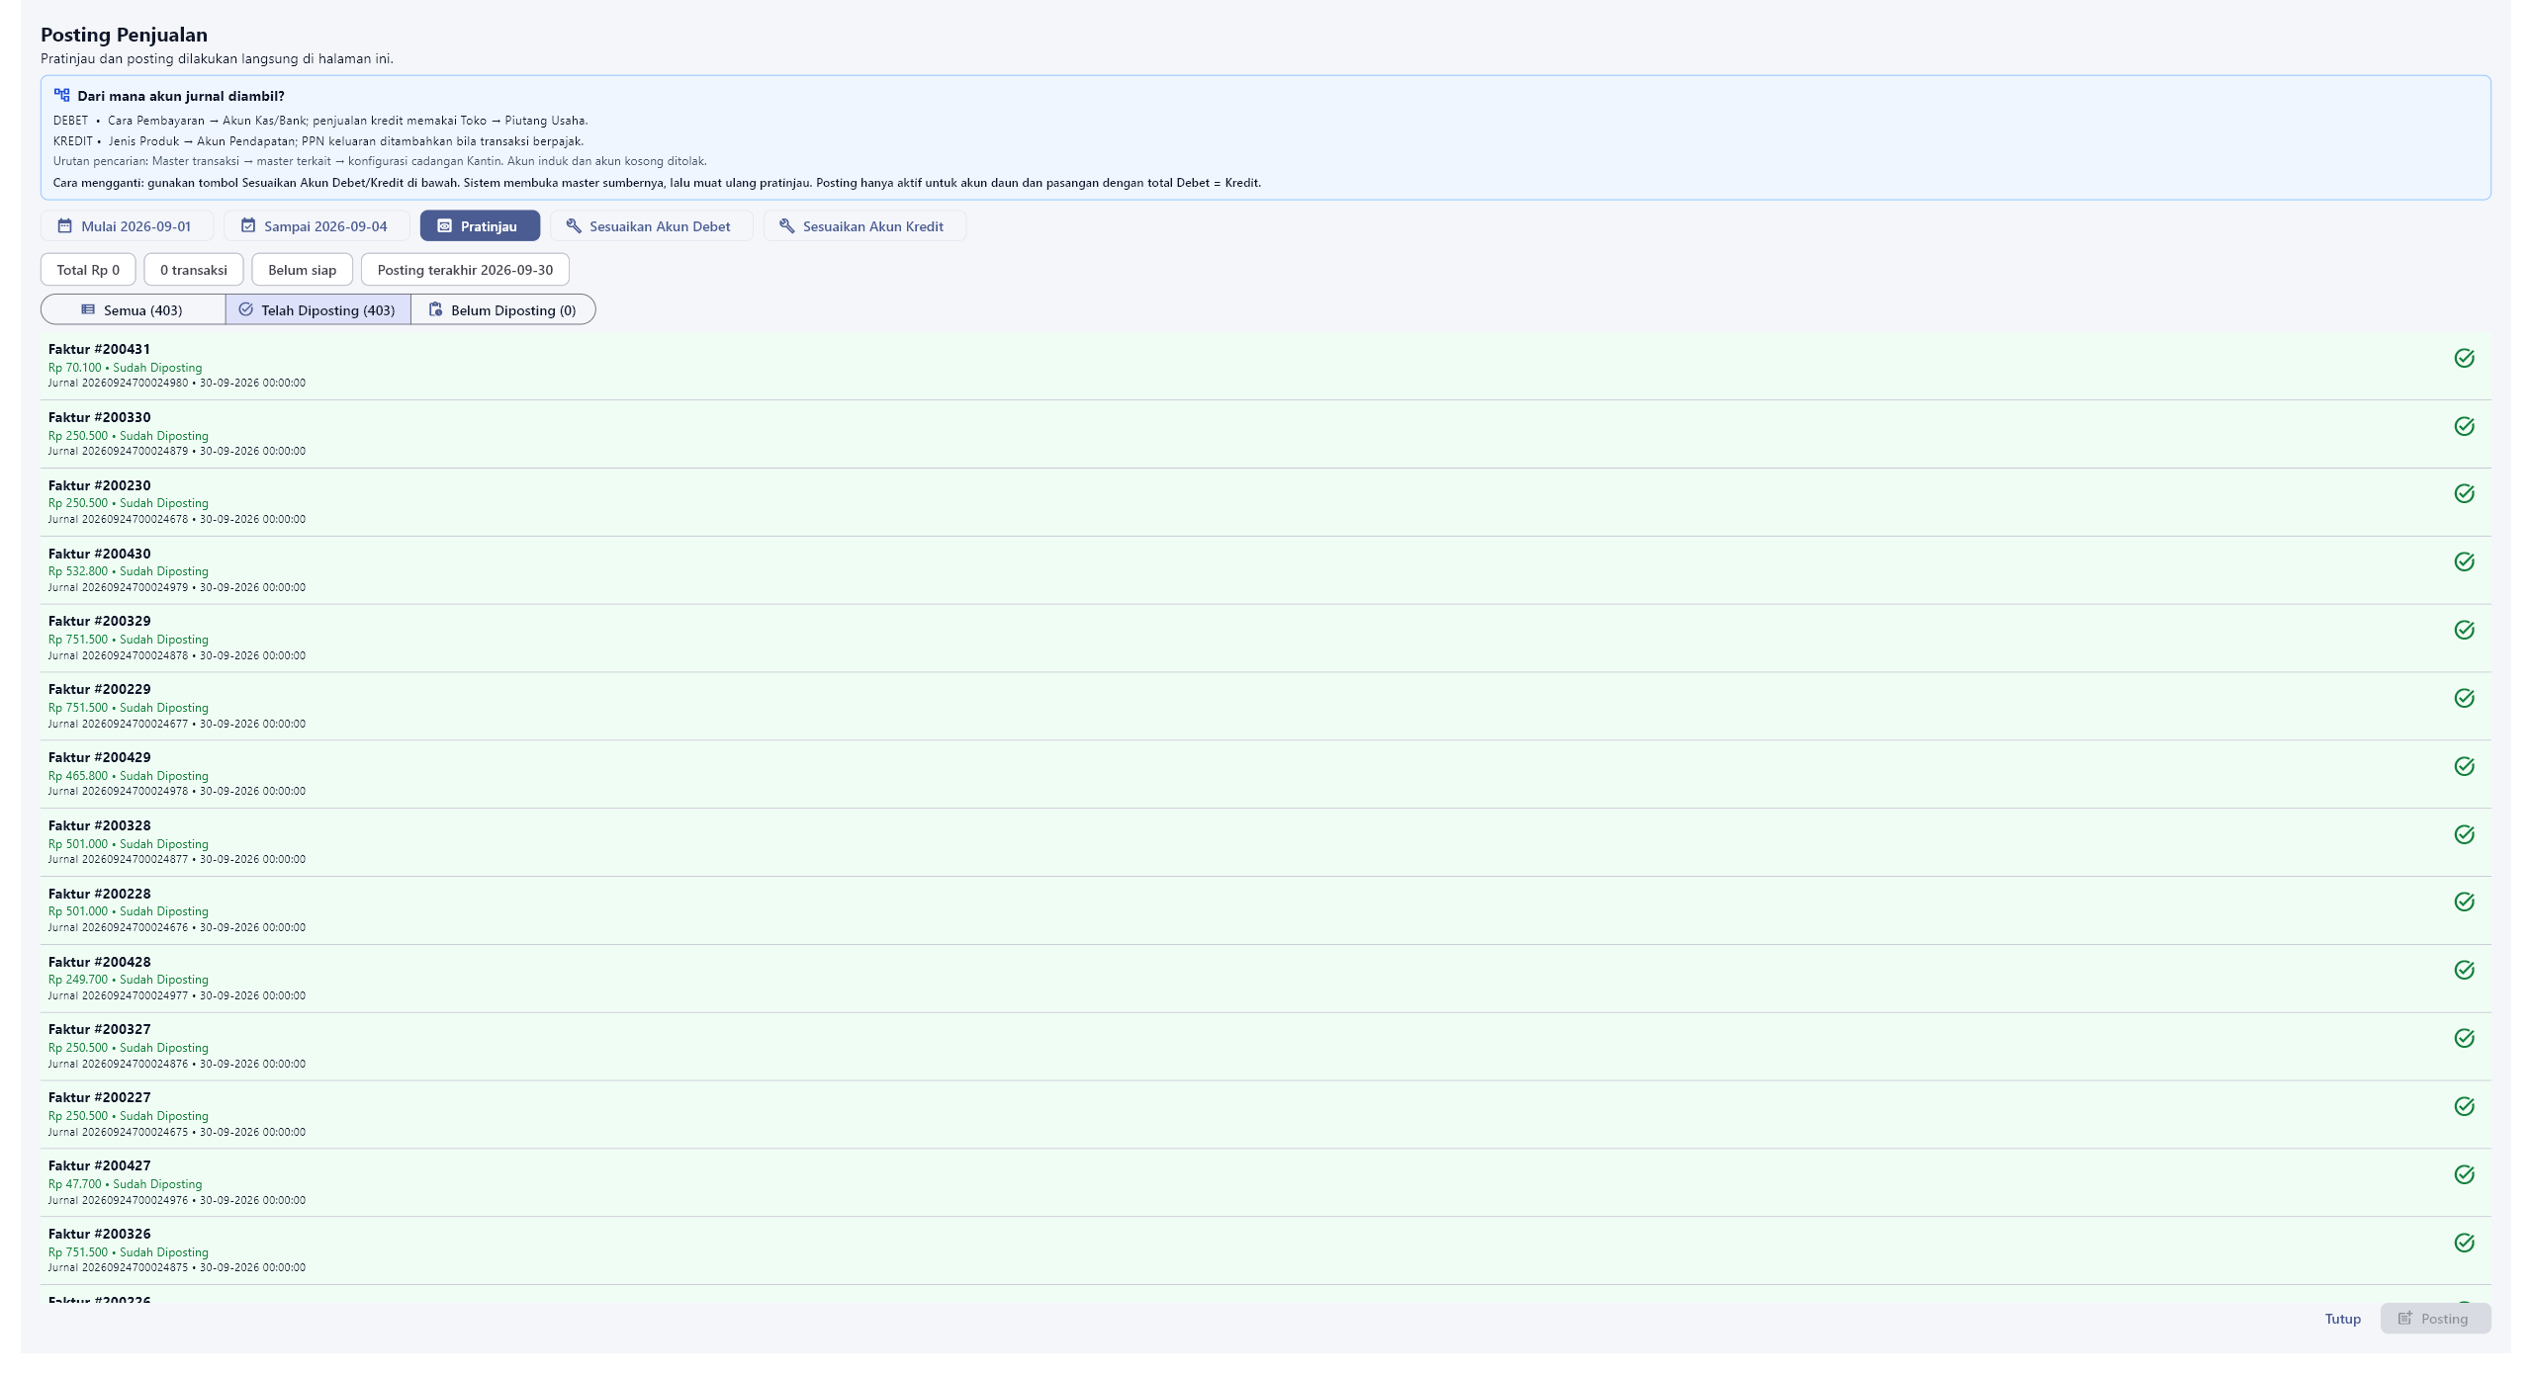
BUKTI TRANSAKSI & POSTING
Posting Penjualan menandai 403 transaksi terposting
Yang dibuktikan
Filter Semua, Telah Diposting, dan Belum Diposting menampilkan status serta nomor jurnal.
eBisnis • v1.34.23 • 5 September 2026
07

Slide 8
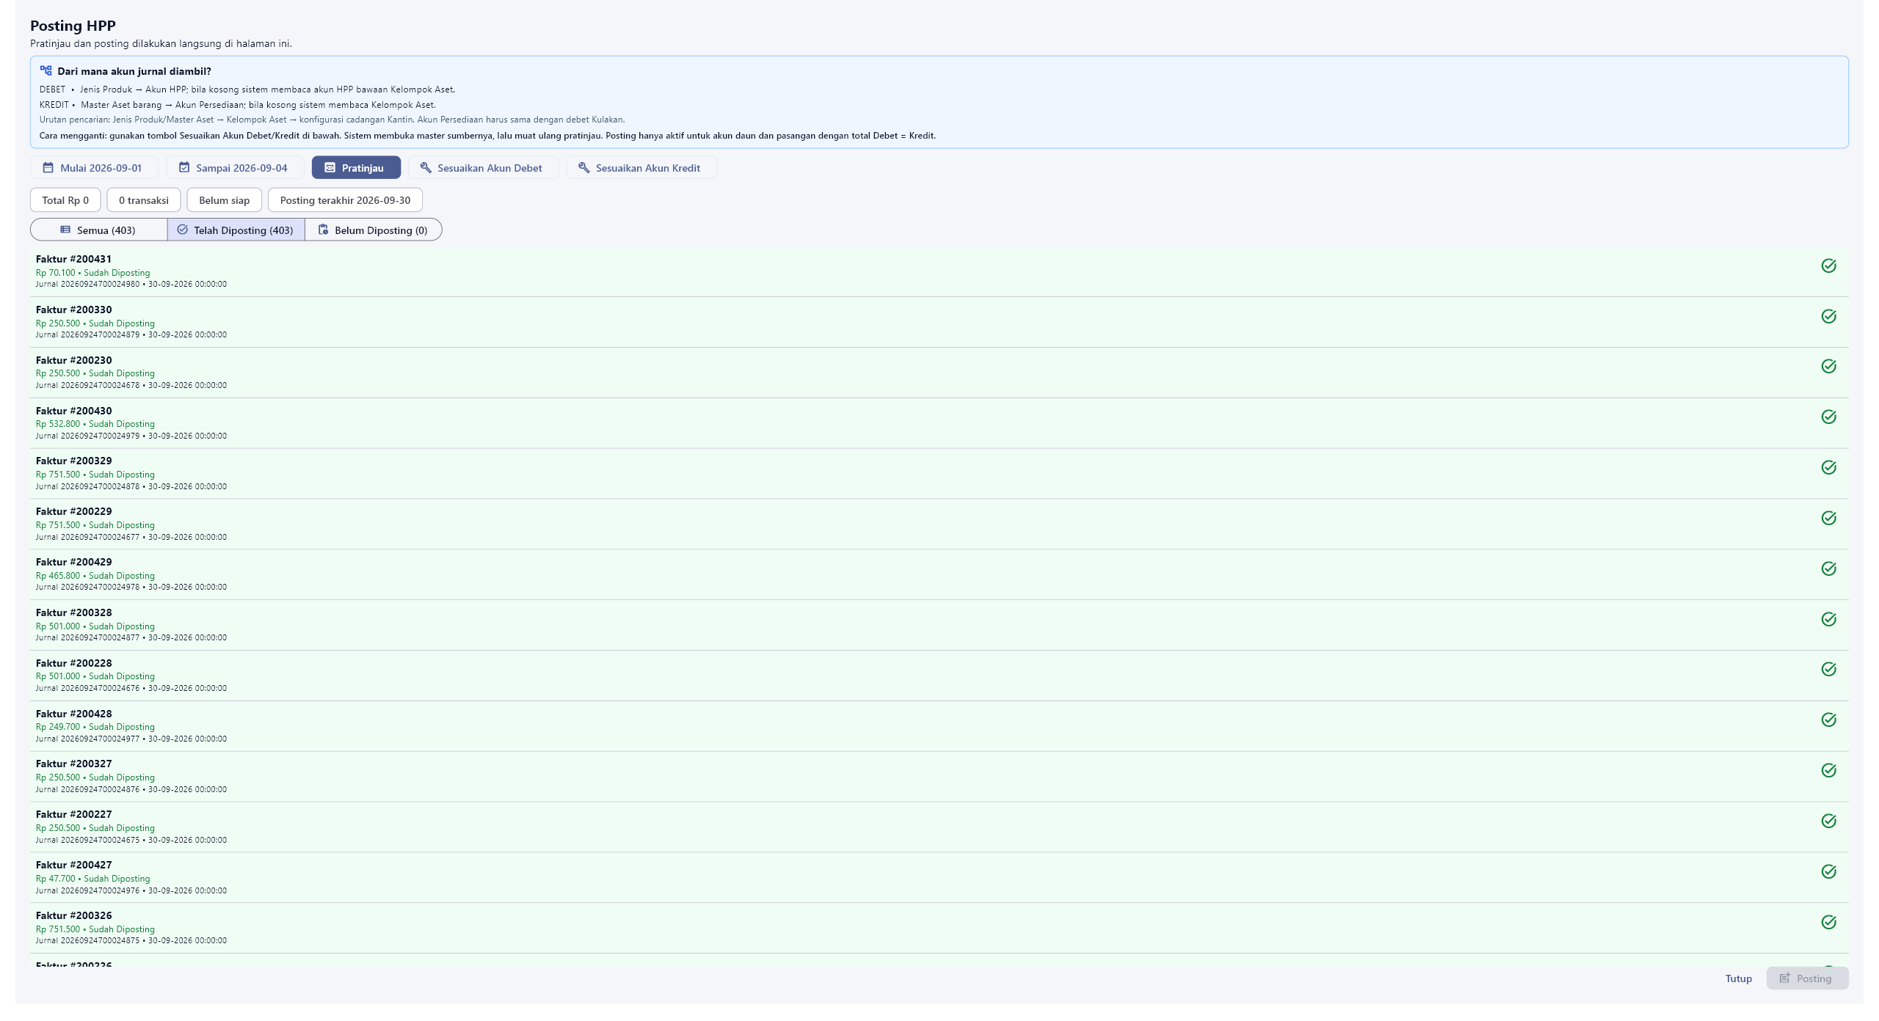
BUKTI TRANSAKSI & POSTING
Posting HPP menampilkan 104 histori biaya pokok
Yang dibuktikan
Beban Pokok Penjualan didebet dan Persediaan dikredit secara konsisten.
eBisnis • v1.34.23 • 5 September 2026
08

Slide 9
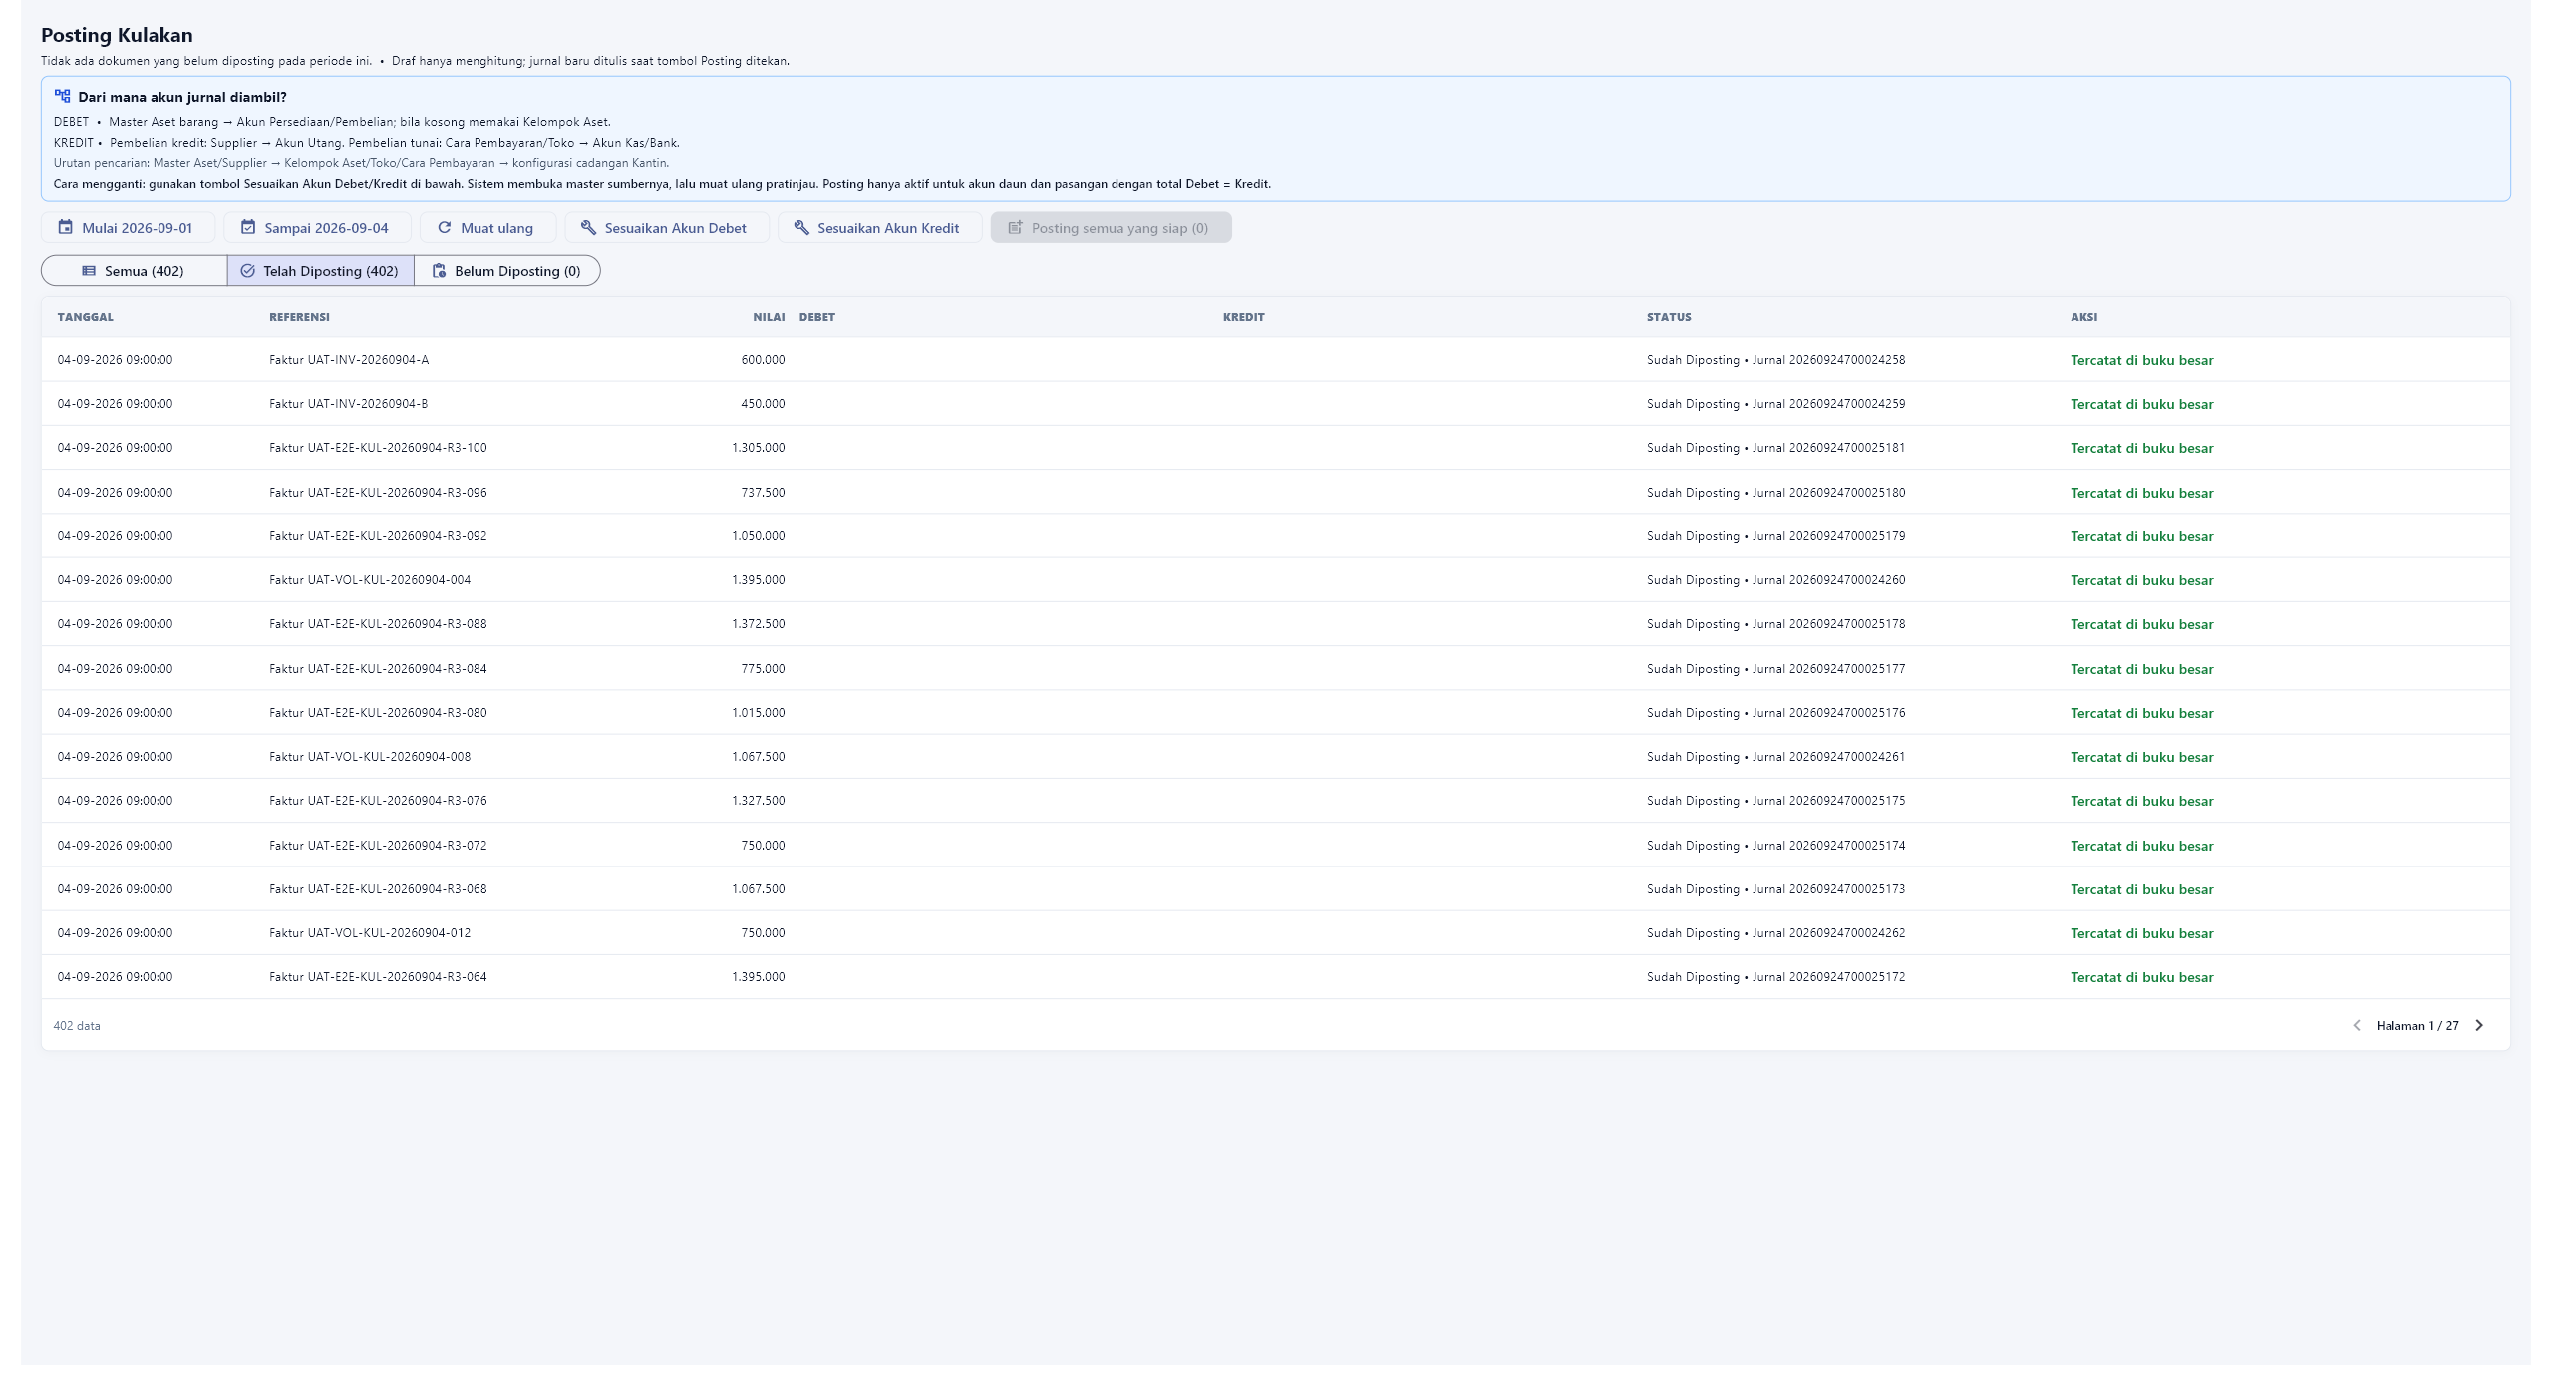
BUKTI TRANSAKSI & POSTING
Posting Kulakan menampilkan 402 histori pembelian
Yang dibuktikan
Setiap faktur dapat ditelusuri ke akun dan nomor jurnal; antrian tersisa nol.
eBisnis • v1.34.23 • 5 September 2026
09

Slide 10
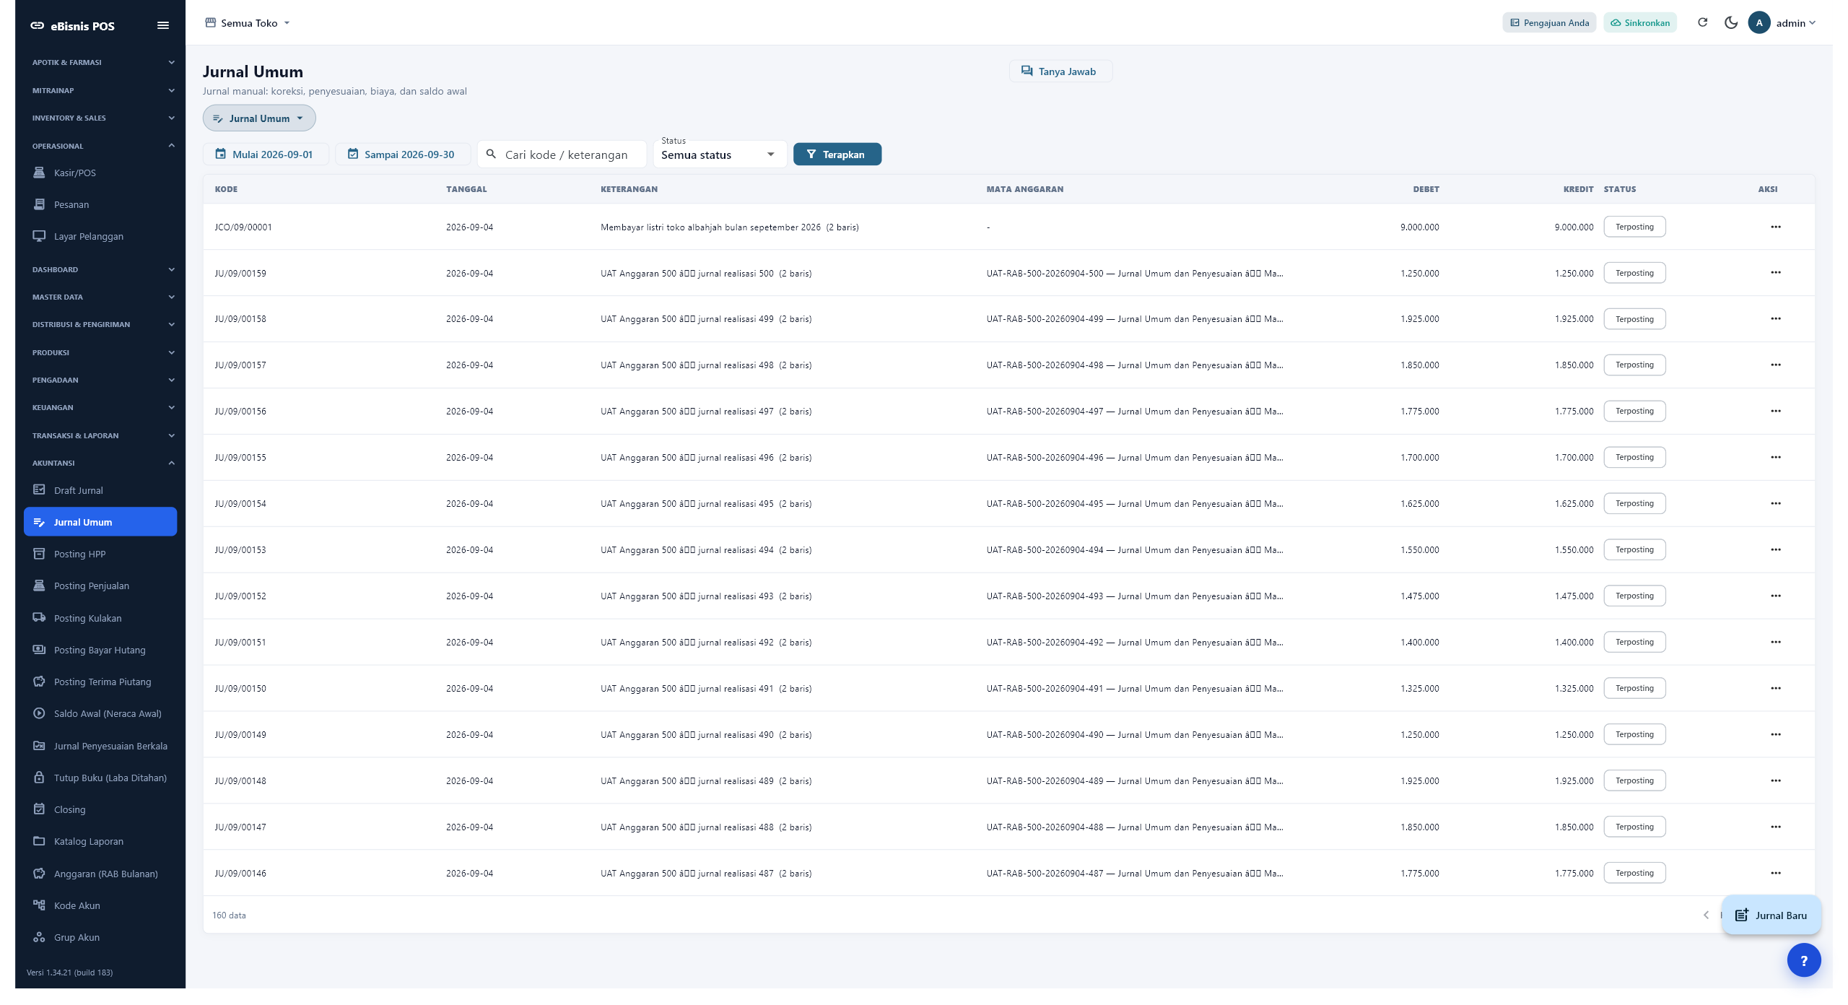
JURNAL UMUM
Jurnal Umum memisahkan draf, review, dan posting
Yang dibuktikan
Gunakan hanya untuk transaksi tanpa menu otomatis, penyesuaian, koreksi, atau saldo awal.
eBisnis • v1.34.23 • 5 September 2026
10

Slide 11
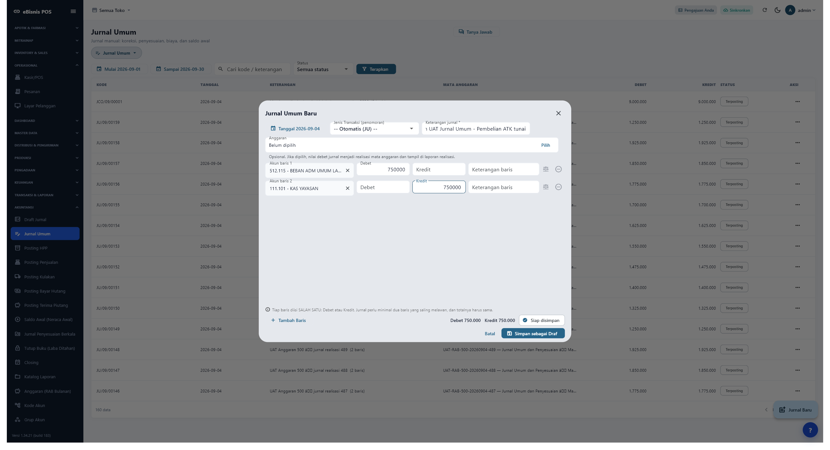
JURNAL UMUM
Form Jurnal Umum menolak jurnal yang tidak seimbang
Yang dibuktikan
Setiap baris hanya mengisi satu sisi; total debit wajib sama dengan total kredit.
eBisnis • v1.34.23 • 5 September 2026
11

Slide 12
JURNAL UMUM
Jenis jurnal dipilih berdasarkan substansi dan periode
Operasional
Kejadian tanpa menu otomatis
Pembalik
Membalik jurnal salah atau akrual
Penyesuaian
Cut-off dan nilai akhir periode
Koreksi
Mencatat keadaan yang seharusnya
Akrual
Hak/kewajiban sebelum kas
Saldo Awal
Saldo migrasi awal
Deferral
Alokasi pembayaran/penerimaan di muka
Penutup
Memindahkan hasil periode
Penyusutan
Alokasi biaya aset
Aturan posting
Simpan sebagai draf → review bukti dan akun → pastikan Debit = Kredit → posting → telusuri nomor jurnal di Buku Besar.
eBisnis • v1.34.23 • 5 September 2026
12

Slide 13
LAPORAN KEUANGAN
Enam laporan membaca jurnal terposting pada periode yang sama
01
Laba Rugi
02
Neraca
03
Arus Kas
Live • full-width
Live • full-width
Live • full-width
04
Keseluruhan Jurnal
05
Buku Besar
06
Neraca Saldo
4.107 baris
Live • full-width
Live • full-width
Periode UAT: 1-30 September 2026 • tidak ada laporan kosong atau kolom terpotong
eBisnis • v1.34.23 • 5 September 2026
13

Slide 14
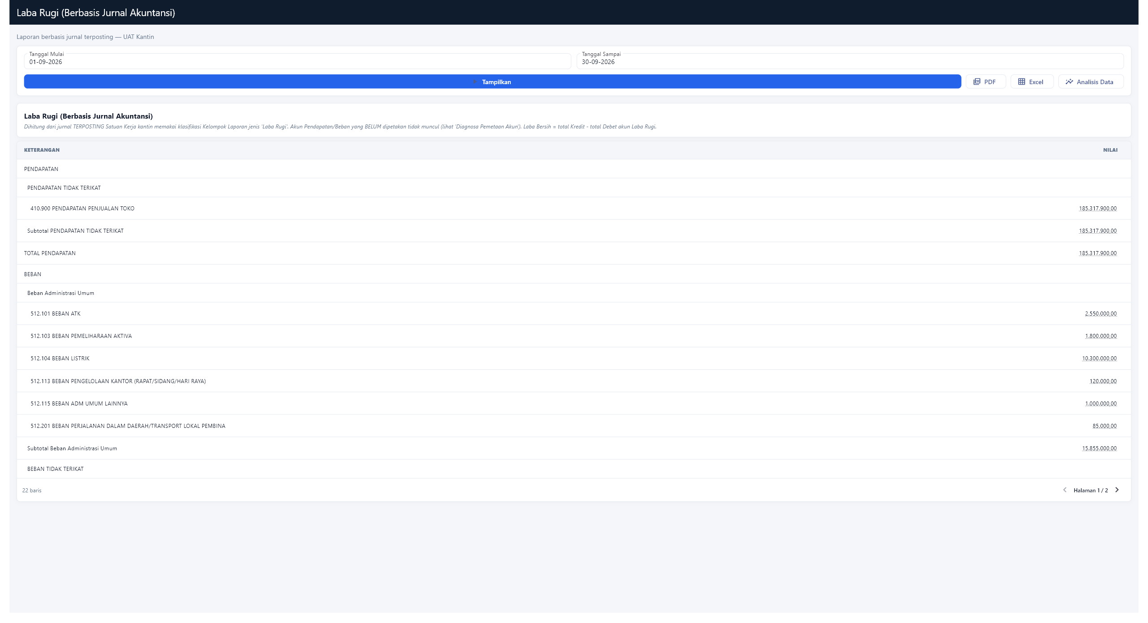
LAPORAN KEUANGAN
Laba Rugi menghubungkan pendapatan, HPP, dan beban
Interpretasi
Pendapatan 410.900 dan kelompok beban tampil dalam struktur laporan.
eBisnis • v1.34.23 • 5 September 2026
14

Slide 15
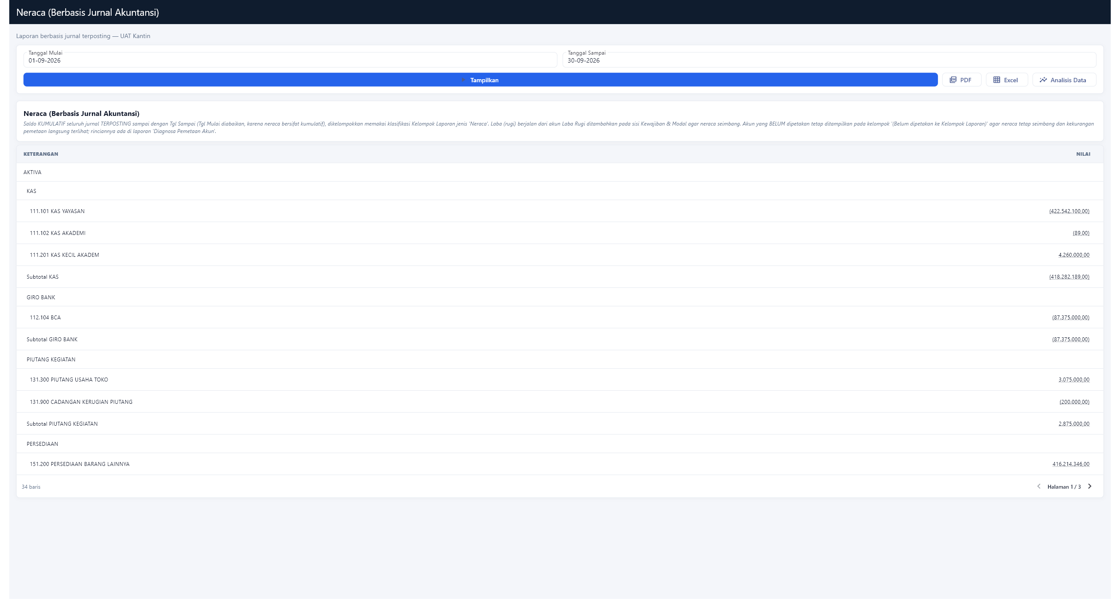
LAPORAN KEUANGAN
Neraca menyajikan aset, kewajiban, dan ekuitas
Interpretasi
Kas, piutang, persediaan, utang, dan modal dapat dibaca sampai sisi kanan.
eBisnis • v1.34.23 • 5 September 2026
15

Slide 16
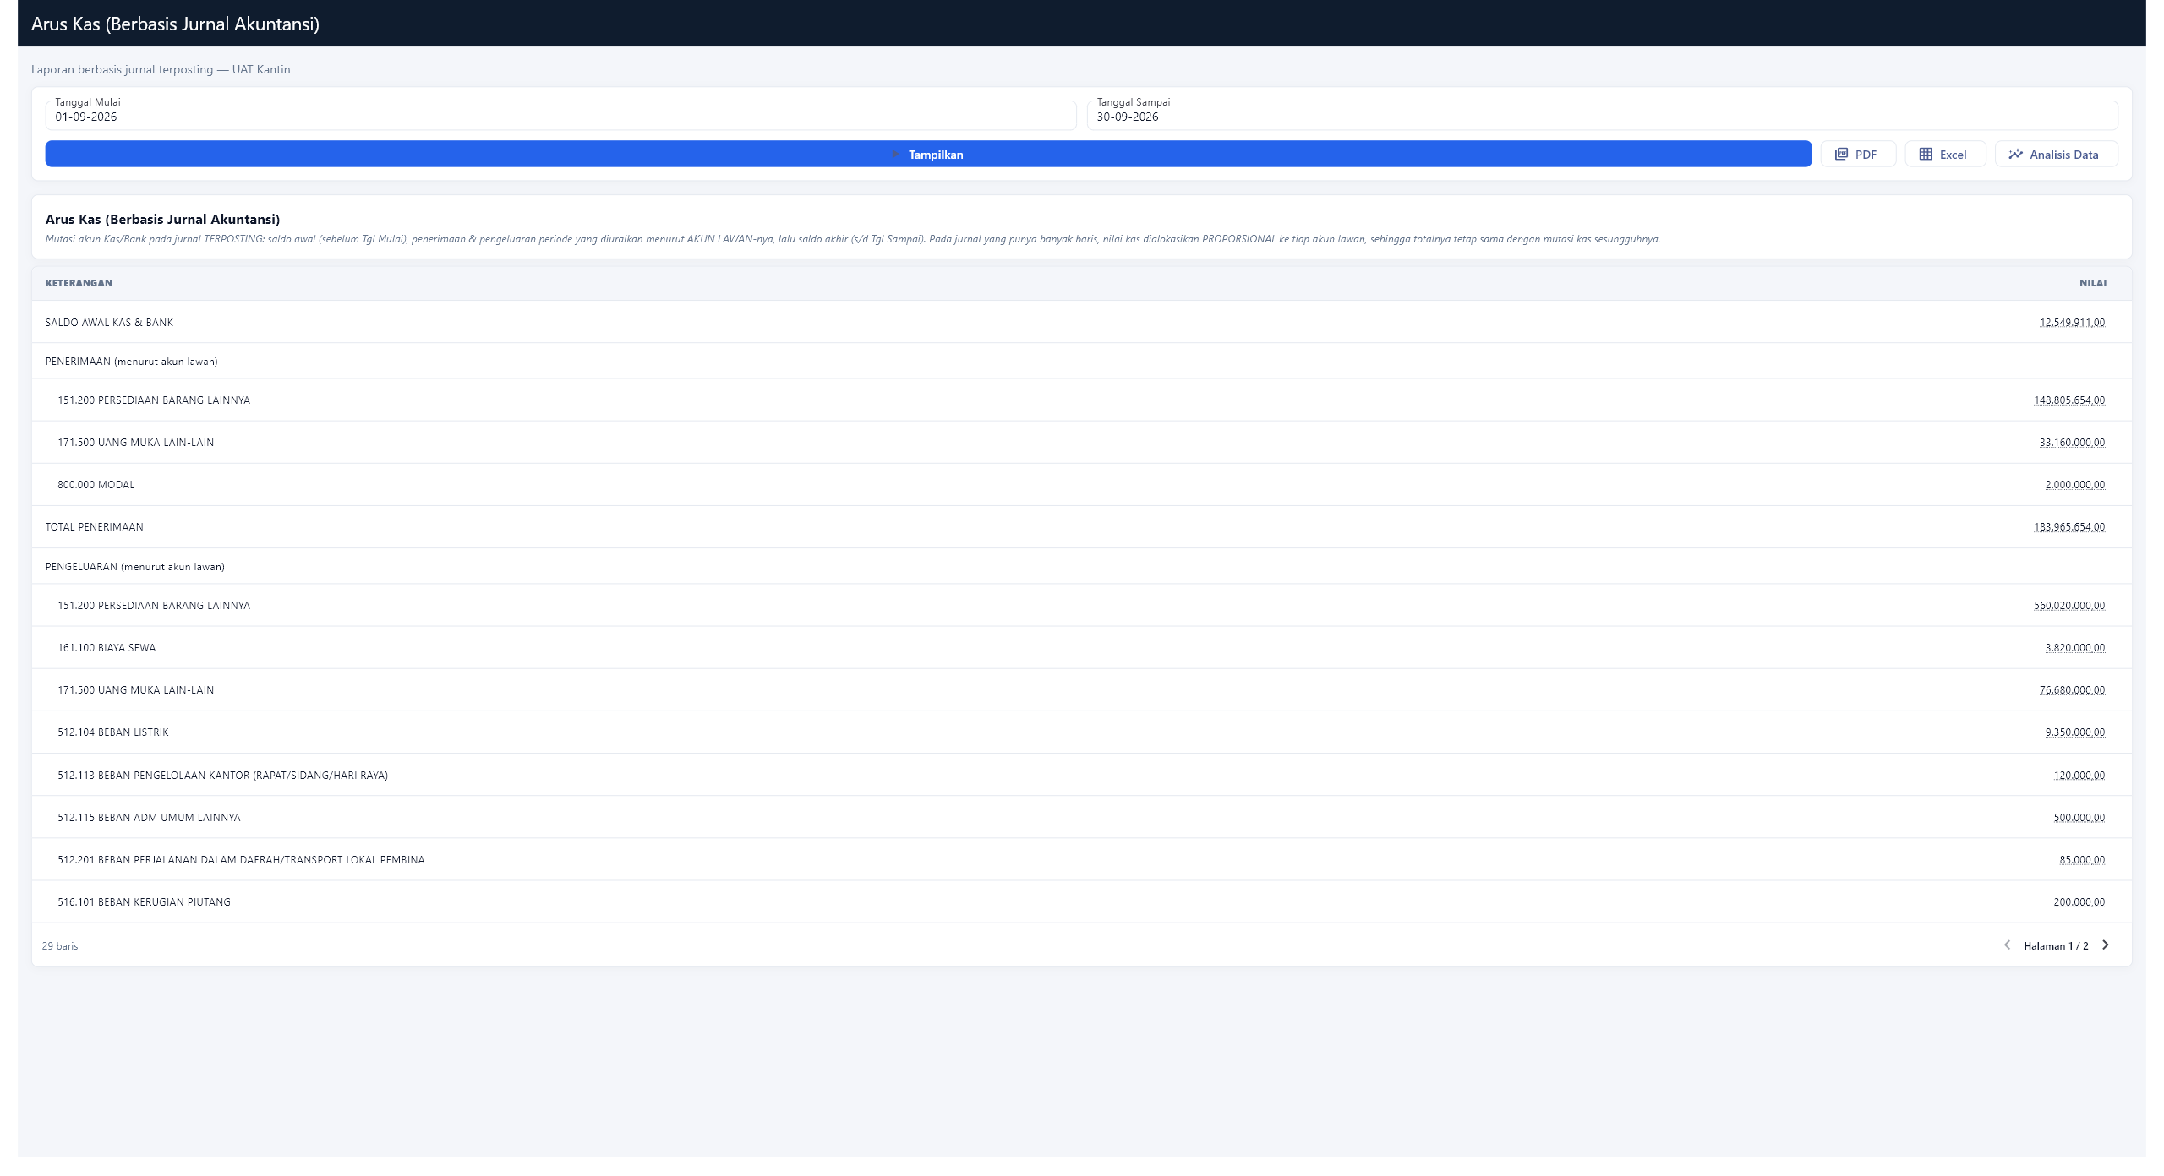
LAPORAN KEUANGAN
Arus Kas merekonsiliasi saldo awal dan mutasi kas
Interpretasi
Penerimaan dan pengeluaran ditelusuri menurut akun lawan.
eBisnis • v1.34.23 • 5 September 2026
16

Slide 17
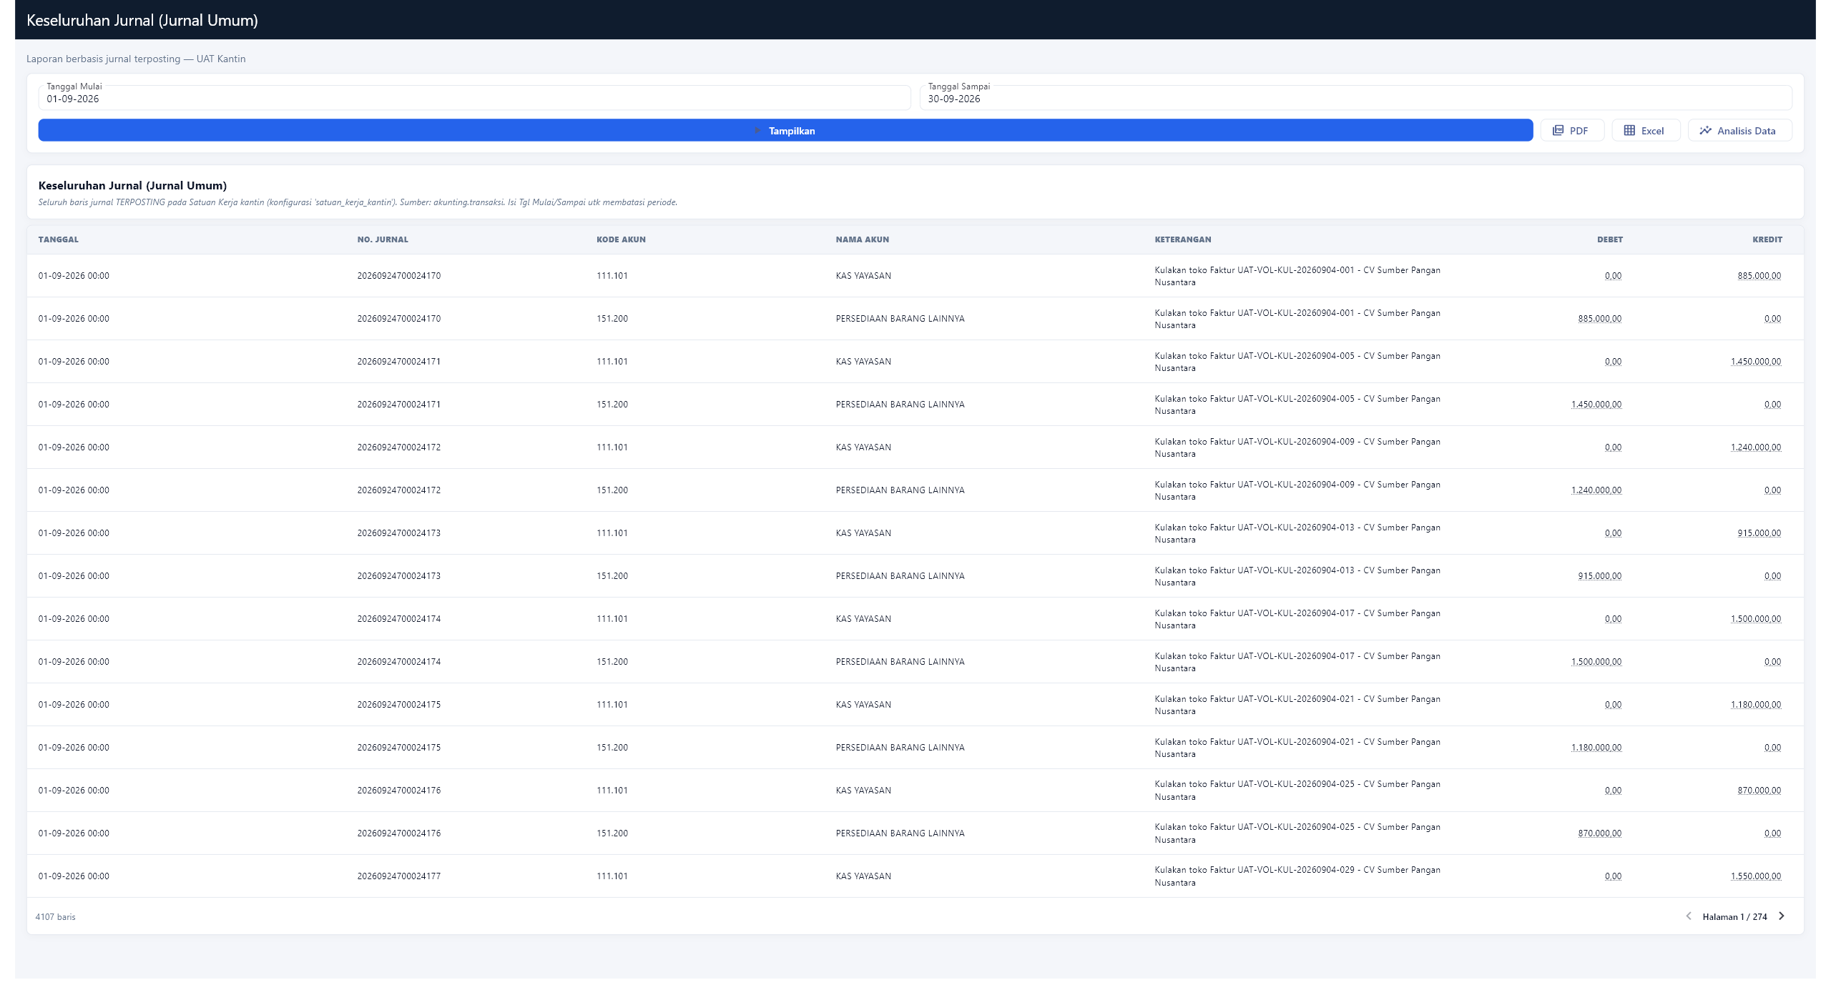
LAPORAN KEUANGAN
Keseluruhan Jurnal memuat 4.107 baris terposting
Interpretasi
Tanggal, nomor jurnal, akun, keterangan, debit, dan kredit tampil utuh.
eBisnis • v1.34.23 • 5 September 2026
17

Slide 18
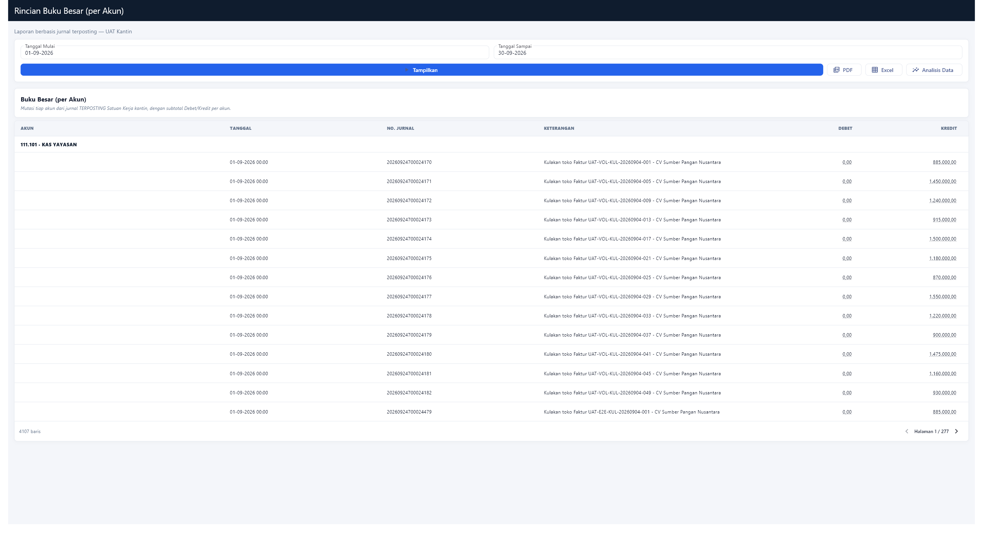
LAPORAN KEUANGAN
Buku Besar mempertahankan referensi dan saldo berjalan
Interpretasi
Mutasi per akun dapat ditelusuri kembali ke dokumen sumber.
eBisnis • v1.34.23 • 5 September 2026
18

Slide 19
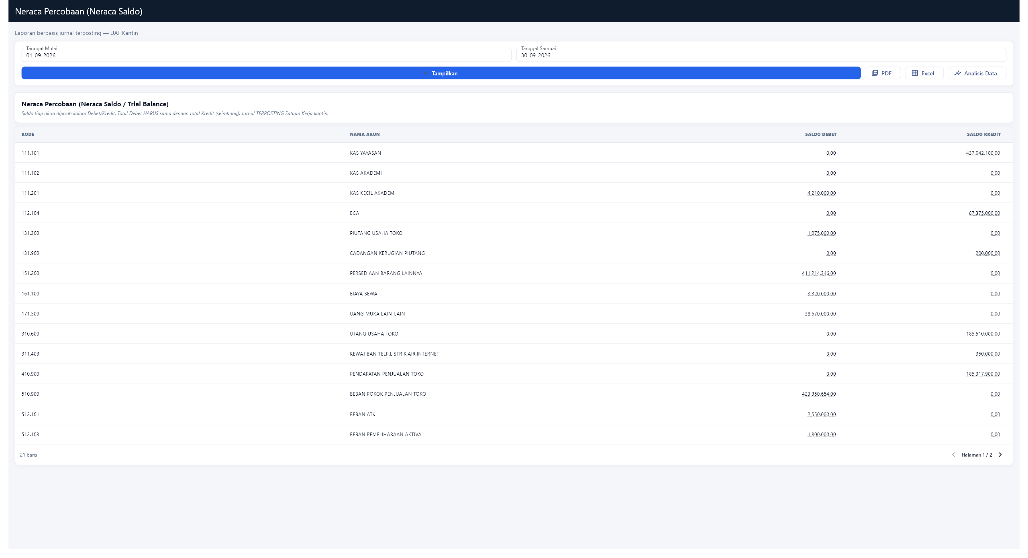
LAPORAN KEUANGAN
Neraca Saldo menjadi kontrol terakhir Debit = Kredit
Interpretasi
Audit tidak menemukan jurnal tidak seimbang pada 4.107 baris.
eBisnis • v1.34.23 • 5 September 2026
19

Slide 20
KESIMPULAN
UAT selesai: alur siap dipakai dan dapat diaudit
100%
✓
Akun debit/kredit lengkap dan dapat diubah dari tombol sumber akun
kelulusan pada ruang lingkup Kantin
✓
Penjualan, HPP, dan Kulakan memiliki lebih dari 100 histori terposting
✓
4.107 baris jurnal terposting; jurnal tidak seimbang = 0
✓
Enam laporan live tampil penuh dan berisi data
Tindak lanjut operasional
Lakukan sign-off Key User, Pembelian/Gudang, Akuntansi, IT/UAT Lead, dan Process Owner. Tidak diperlukan deploy server tambahan untuk ruang lingkup ini.
✓
762/762 pengujian regresi lulus
eBisnis • v1.34.23 • 5 September 2026
20

